Slide 1
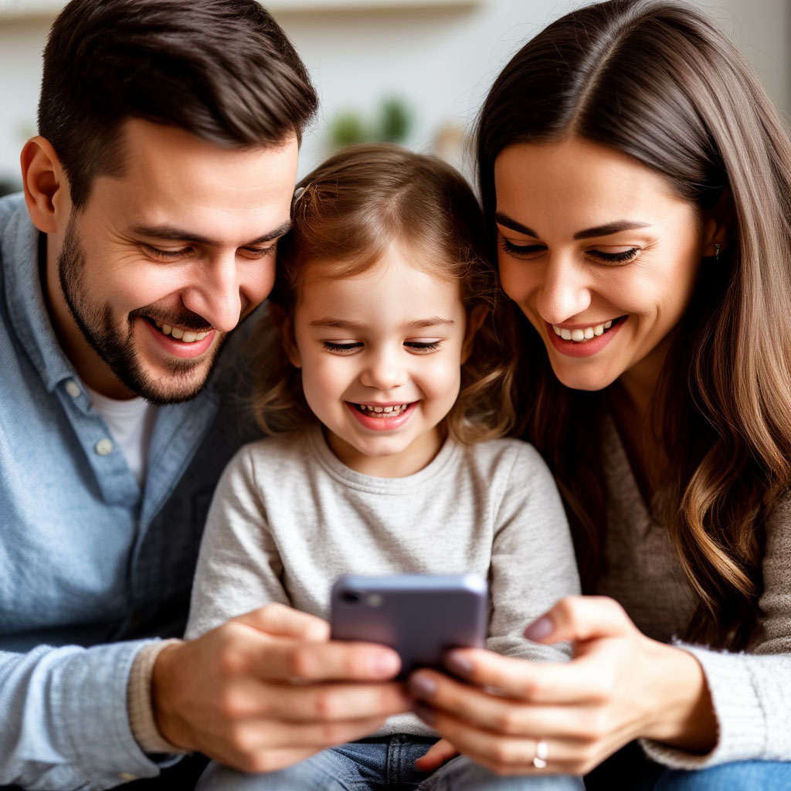
Взаимодействие
с родителями дошкольников через видеоконтент
Анастасия Валерьевна Ляпина,
педагог-психолог МБДОУ «Детский сад № 13»

Slide 2
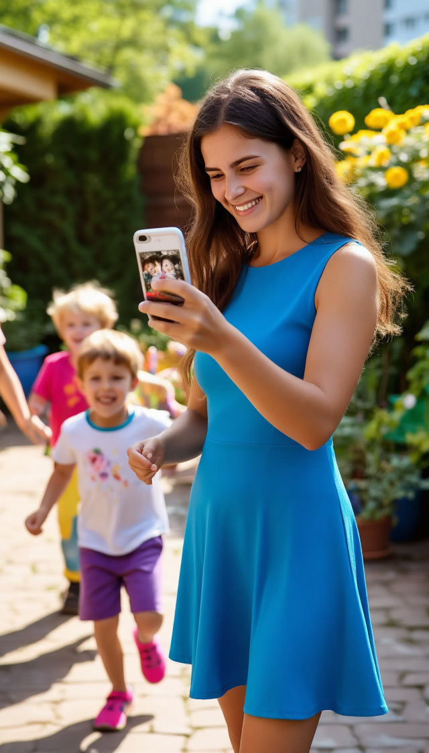
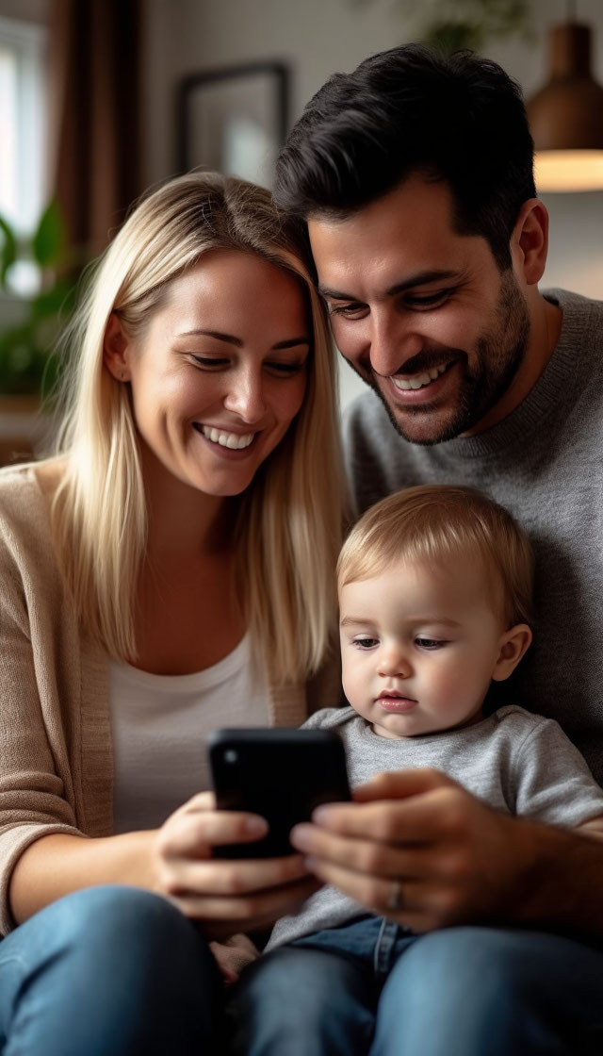
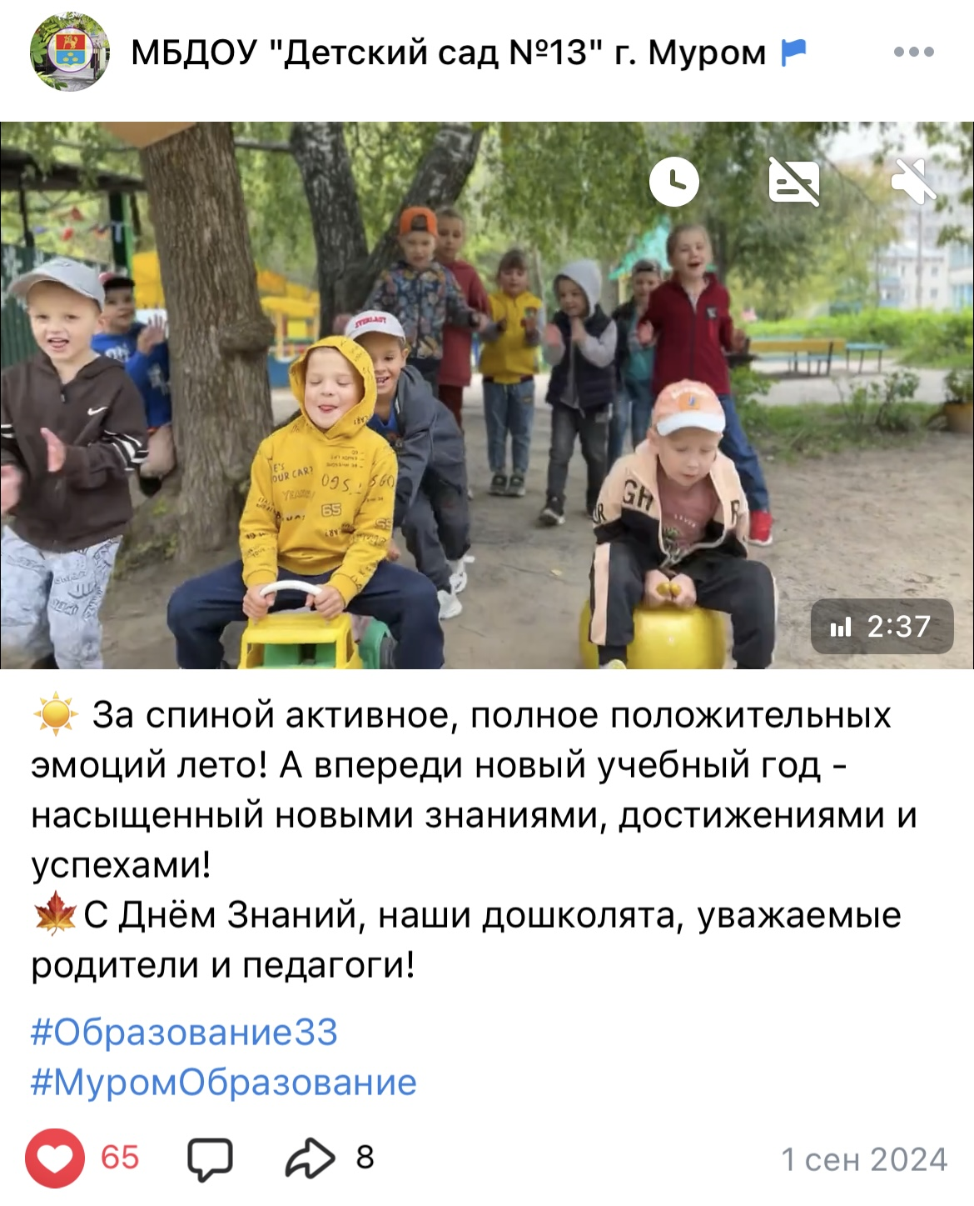

Педагогическая находка:
видеоконтент как инструмент
Использование видеоконтента как способа формирования позитивных представлений о родительстве, семье, семейных ценностях и сотрудничестве с детским садом - это одна из наиболее интересных форм работы с родителями и детьми.

Slide 3

Видео-контент – это информация, представленная в видео-формате,
например, в видео-роликах – коротких фильмах,
с применением различного звукового и визуального сопровождения.

Slide 4



Актуальность видеоконтента в современном мире
Современный мир характеризуется стремительным развитием коммуникационных и информационных технологий. Социальные сети и видеоконтент стали неотъемлемой частью нашей повседневной жизни.
Всеобщая доступность
Широкое распространение
Инновационный подход
Мобильные устройства и интернет делают видеоконтент доступным для каждого родителя.
Социальные сети являются основной платформой для обмена видеоматериалами, достигая огромной аудитории.
Использование видеоконтента — это современный и эффективный способ коммуникации.

Slide 5

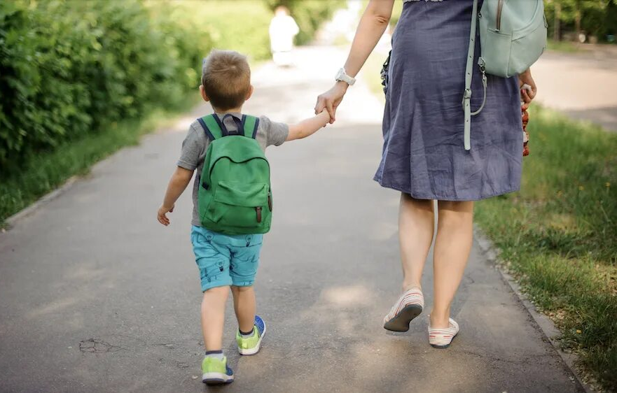
Ценности
Позитивное представление о родительстве.
Укрепление семейных ценностей.
Содействие сотрудничеству с детским садом.
Открытое пространство для взаимодействия.
Преимущества
Высокая информативность и запоминаемость.
Задействование зрительного и аудиального каналов.
Активное вовлечение и эффективное усвоение.
Доступность для современных родителей.

Slide 6




Цель работы:
укрепление партнерских
отношений участников образовательного процесса
Установление партнерских отношений между участниками педагогического процесса, приобщение родителей к жизни дошкольного учреждения и формирование обоюдного желания поддерживать позитивные контакты.
Доверие
Вовлеченность
Семейные ценности
Повышение уровня доверия между педагогами и родителями через открытость и прозрачность.
Активное участие родителей в образовательном процессе и жизни детского сада.
Формирование и поддержание общих семейных ценностей, созвучных целям ДОУ.

Slide 7
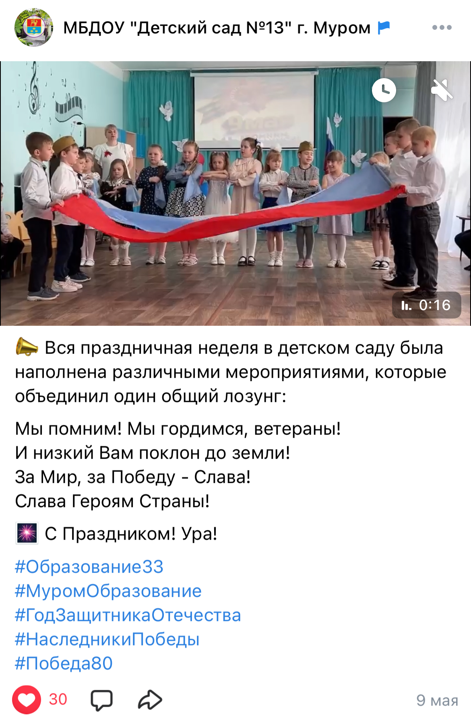
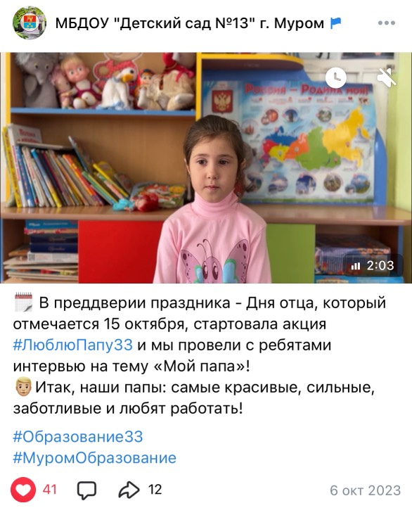
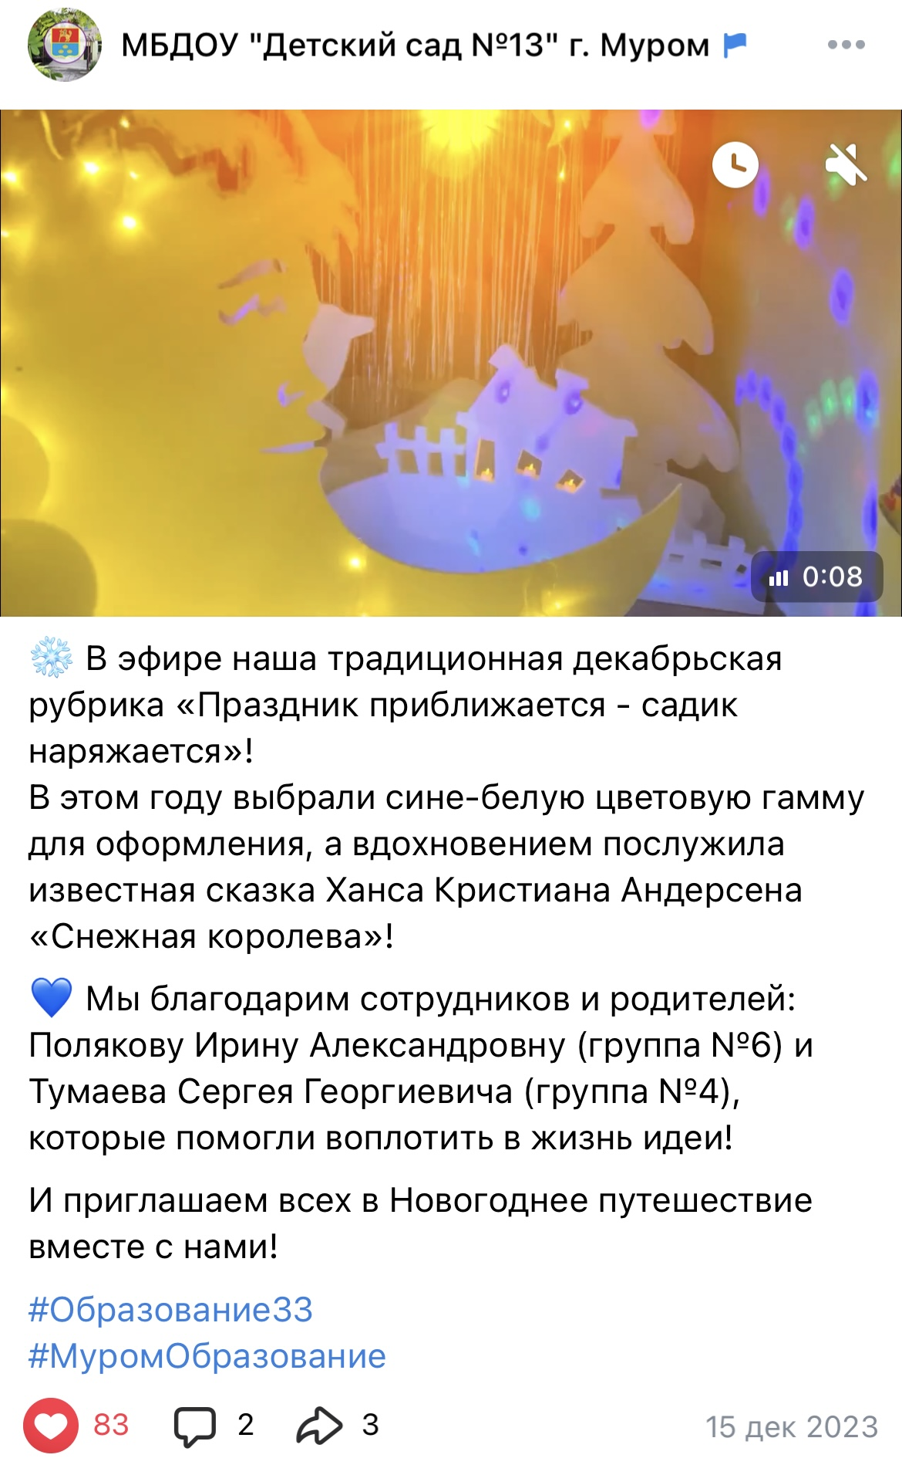
Разнообразие форматов видеоконтента
Каждый видеоролик имеет свою педагогическую направленность и формат, что позволяет эффективно доносить информацию до родителей и детей.
Это могут быть видеостатьи, репортажи, интервью, отчеты, видеопоздравления и многое другое.
Важно выбирать формат, который наилучшим образом соответствует содержанию и цели.

Slide 8

Этапы создания видеоконтента
Определение темы
Опираемся на тему недели, тематический праздник или грядущие события
в детском саду.
Составление сюжета
Разработка примерного сюжета и плана съемки,
заручаясь поддержкой воспитателей.
Видеосъемка
Применение базовых техник съемки, использование различных планов и штатива для стабильного кадра.
Монтаж
Выбор удачных кадров, подбор музыкального сопровождения и создание динамичного ролика до 3 минут.
Публикация
Размещение видео в социальных сетях (ВКонтакте) или рассылка в родительские чаты.

Slide 9
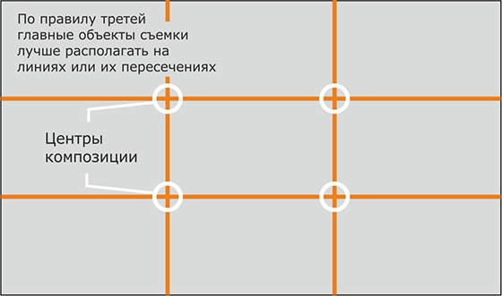

Советы для качественного видео:
Протрите камеру перед съемкой.
Следите, чтобы главные объекты съемки
размещались вдоль линий или в точках их пересечения,
(«правило третей») - это создаёт более гармоничный
и интересный визуальный эффект:
3. Держите камеру ровно, в выбранной ориентации
(горизонтально или вертикально).
4. Используйте разные планы (общий, средний,
крупный, деталь).
5. Делайте смену кадров, чтобы видео было
динамичным.
Кроме сюжетной линии, правил композиции, крупности кадров (и тд.), о которых подробно можно узнать на просторах Сети Интернет, есть еще простые советы-наблюдения, которыми хочу с Вами поделиться.

Slide 10




Программы, которые использую для монтажа видео:
InShot
CapCut
Sony Vegas Pro

Slide 11
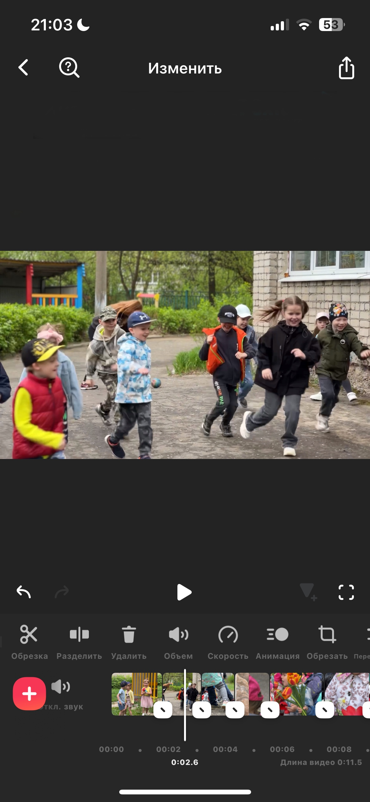
InShot позволяет «смонтировать» разные видео в один ролик и удобно синхронизировать музыку, текст и стикеры с видеорядом.
Внутри раздела есть опции: «обрезать», «размер», «фильтр», «музыка», «стикер», «скорость», «фон», «текст», «поворот».
Важно отметить, что здесь можно редактировать не только видео, но и фото (например, наложить музыку или анимационный стикер).

Slide 12
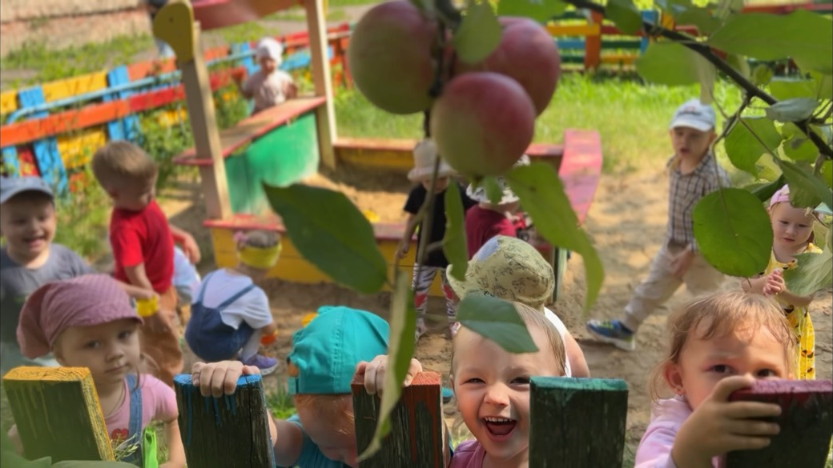
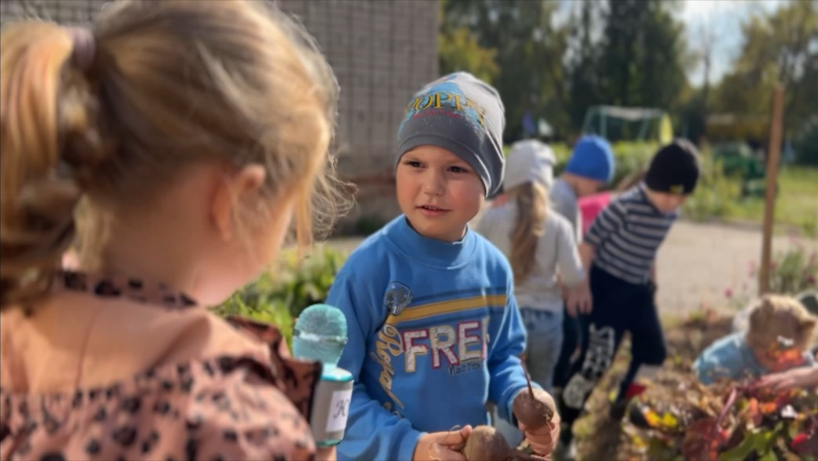
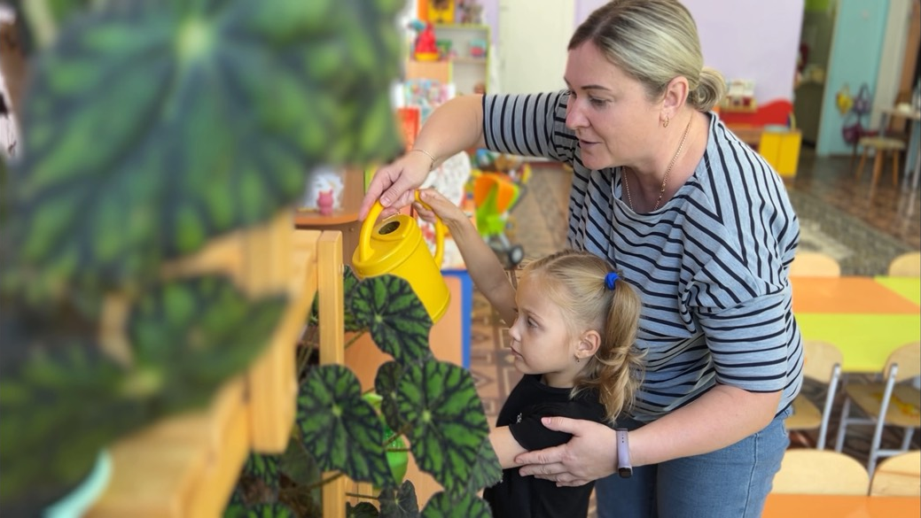
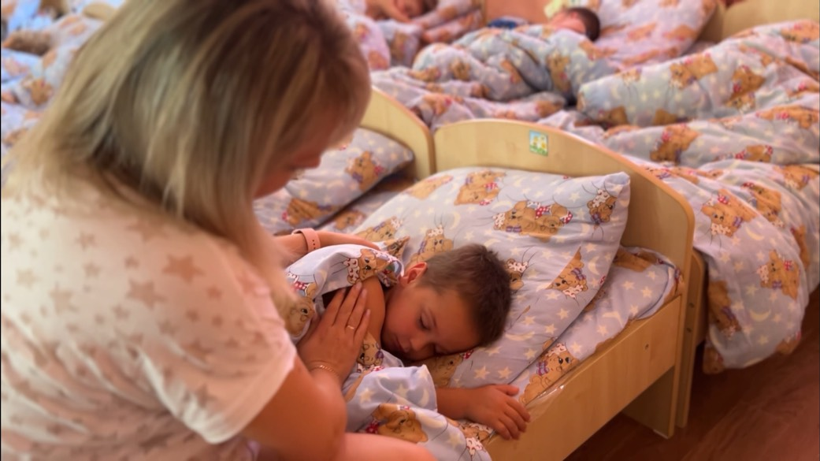
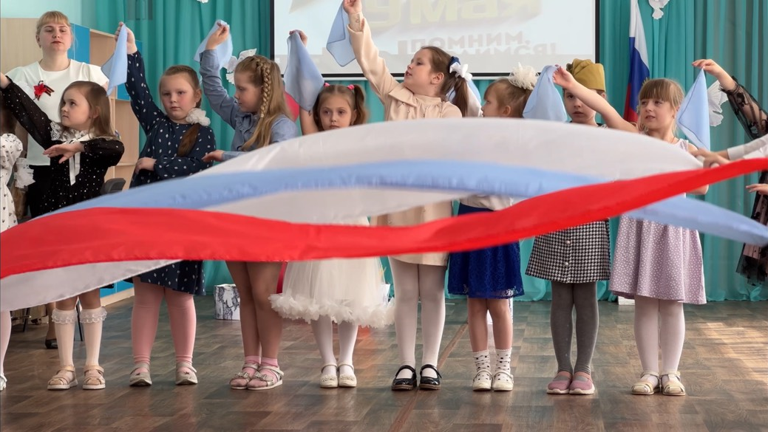
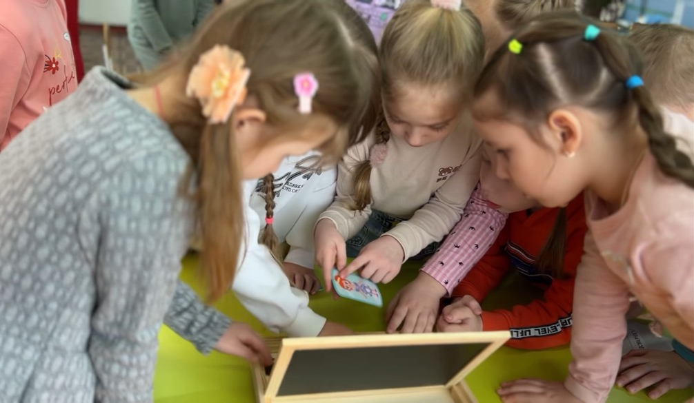
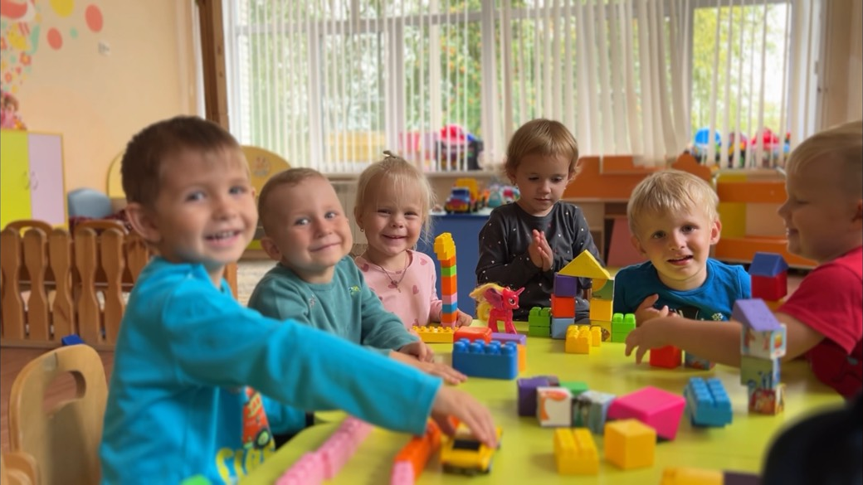
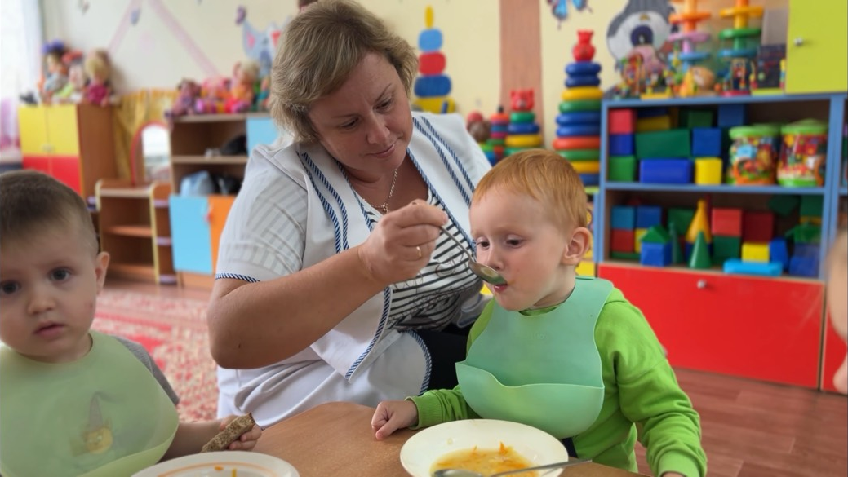
Главное –
акцент на эмоции героев в кадре!

Slide 13



Заключение: влияние видеоконтента
Видеоролики всегда находят эмоциональный отклик и положительную оценку у родителей, способствуя созданию доверительной и открытой атмосферы.
100%
↑
😊
Восторженный прием видеоконтента родителями.
Повышение наглядности и интерактивности взаимодействия.
Формирование позитивных эмоций и открытости.
Эта педагогическая находка позволяет установить прочные партнерские отношения между ДОУ и семьей, а также между педагогами и родителями.

